Slide 1
FMPA ARI 2024

Slide 2
Sommaire
Présentation de l'ARI
Contrôle et vérification du matériel
Rappel sur les différentes techniques de reconnaissances
Parcours d'aguerrissement
Mise en situation dégradée (extraction du sauveteur, branchement flexible de secours)
Sauvetage avec l'emploi de la cagoule d'évacuation (pour les CIS dotés)
Entretien et nettoyage du matériel

Slide 3
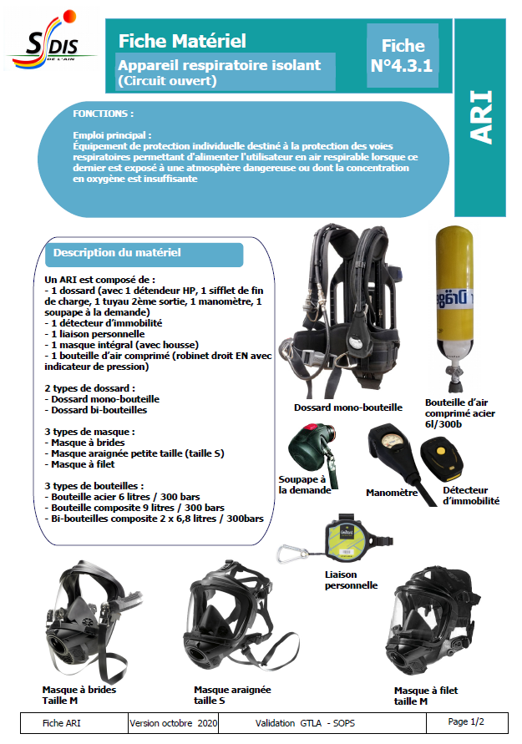
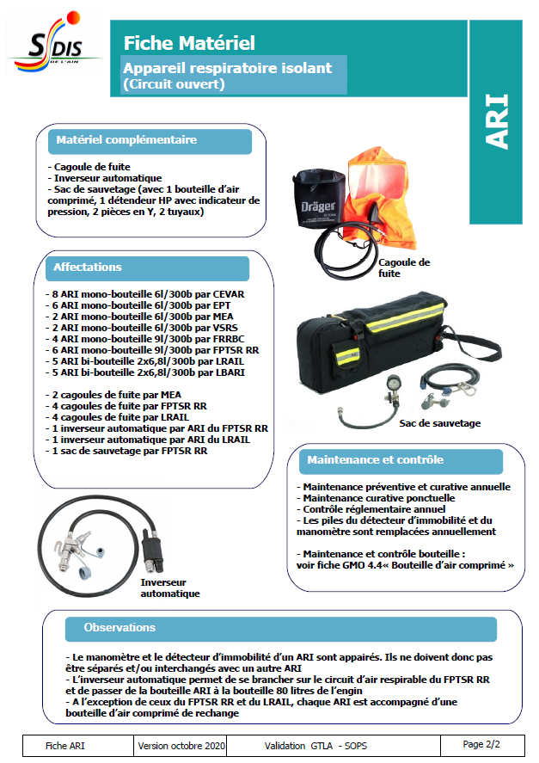
Présentation de l’A.R.I

Slide 4
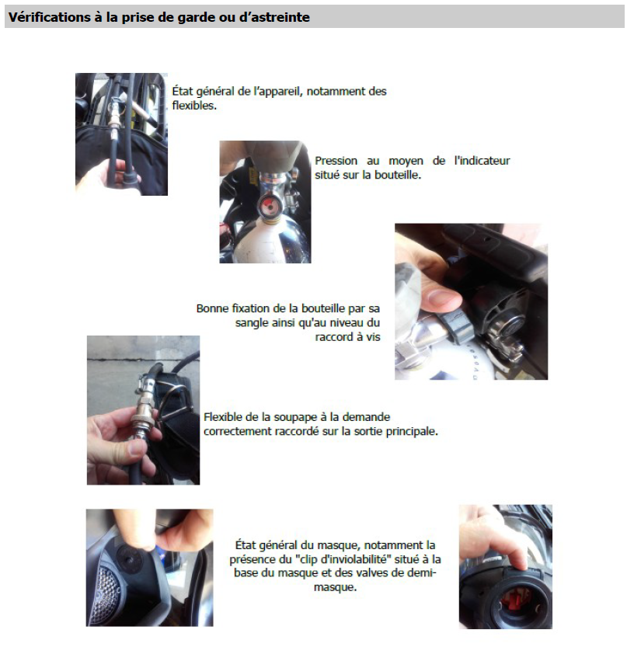
Contrôle et vérification

Slide 5
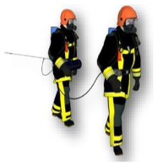
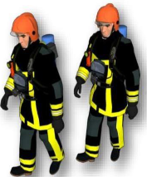
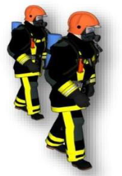
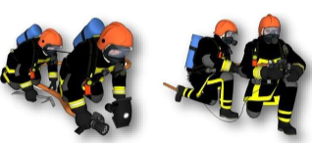
Rappel TECHNIQUES DE RECONNAISSANCE

Slide 6
Type d’engagement | Employé pour | Condition de mise en œuvre | Mise en œuvre
Les engagements à vues | Mission éloignée du feu ou post incendie (désenfumage de cage d’escalier ou de locaux mitoyens) | Visibilité bonne et suffisante pour distinguer l’environnement Déplacement sûr et sans encombre au sein des espaces. | Configuration N°1: l’air est respirable Le binôme réalise l’engagement à vue muni du masque ARI en attente, bouteille ouverte. Le chef et l’équipier ne sont pas amarrés entre eux. Néanmoins, le binôme ne se sépare pas et les balises de détresse sont armées.
 |  |  | Configuration N°2: L’air n’est pas respirable, ou la situation N°1 se dégrade: Si l’air n’est plus respirable, ou en cas de changement de situation au cours de l’engagement (fumées, odeurs particulières, etc…), le binôme passe sous ARI. Il en rend compte à son chef d’agrès ou au contrôleur. Il continue ou abandonne la reconnaissance selon la décision du chef d’agrès
 | Même lors d’un engagement à vue, l’enregistrement est systématique (auprès du chef d’agrès ou contrôleur)
Au moyen d’une ligne de vie | Disposer d’un lien physique et continu avec l’extérieur | La visibilité est réduite ou nulle Le cheminement est complexe, dénivellation, virages, cave, entrepôts, sous-terrain…) Des difficultés de cheminement existent (obstacles) Dès que la capacité de résistance et d’endurance physique du binôme est susceptible d’être altérée | Au moyen d’une ligne guide
 |  |  | Au moyen d’un tuyau lorsque la progression est réalisée avec un moyen hydraulique. Voir fiche opérationnelle N°34.6 « reconnaissance et progression avec une LDV »

Slide 7
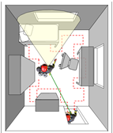
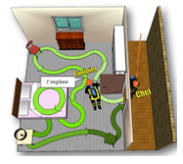
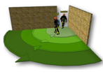
Reconnaissances de pièces / petits volumes
Dans le cas d’une reconnaissance d’un petit espace, la mission est réalisée par un membre du binôme, l’autre reste à l’entrée. Il maintient la communication verbale tout au long de cette phase de séparation physique, en informant sur le déroulement des recherches.
Ils sont reliés entre eux par la liaison personnelle.
Méthode | Employé avec | Condition de mise en œuvre | Mise en œuvre
Méthode périphérique | Avec ligne guide | Le chef d’équipe réalise la reconnaissance de la pièce pendant que l’équipier reste à la porte
 | Avec LDV | Le chef d’équipe conserve le contrôle de sa lance. Elle est placée entre le foyer et la pièce à reconnaitre. Dans cette configuration, l’équipier réalise la reconnaissance du local à la place du chef.
Méthode circulaire | Avec ligne guide | Elle consiste à explorer une zone de façon circulaire, jusqu’à une profondeur correspondant à la longueur cumulée d’une liaison personnelle entièrement déployée et celle d’une liaison courte.
 | Avec LDV | Méthode identique, sauf que l’équipier réalise la reconnaissance pendant que le chef reste à la lance

Slide 8
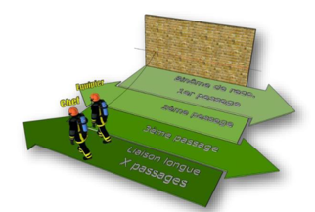
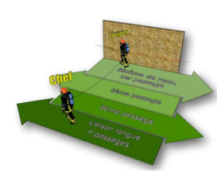
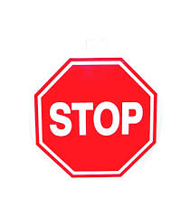
Progression ou reconnaissance de grand volumes
Méthode latérale : permet de reconnaître un espace relativement vaste entre les deux points de fixation de la ligne guide en zone d’exclusion.
Elle est réalisée exclusivement à partir d’une ligne guide filaire.
Son amplitude maximale est la longueur cumulée d’une liaison personnelle entièrement déployée et celle d’une liaison courte.
Méthode | Mode | Condition de mise en œuvre | Mise en œuvre
Méthode latérale | Mode Associé | Les deux porteurs d’ARI sont reliés via la liaison personnelle courte du chef. Celle de l’équipier est liée à la main courante et déployée (jusqu’à atteindre les 6 mètres)
 | Mode dissocié | L’équipier est relié par sa liaison courte à la ligne guide. La liaison du chef est reliée à l’équipier et atteint jusqu’à 6 mètres
Quel que soit le mode, les deux liaisons personnelles ne sont jamais déployées en version longue en même temps
En cas de présence avérée d’une victime dans une pièce, les deux liaisons longues peuvent être déployées intégralement exceptionnellement.
Cette situation génère une augmentation du risque de zones non explorées (zones d’ombres).

Slide 9
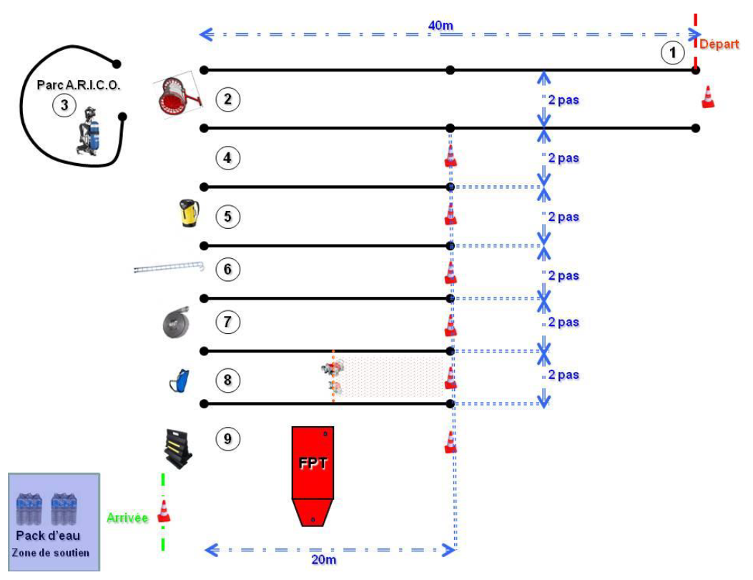
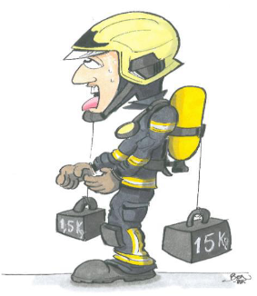
Parcours d’aguerrissement
Ce type de parcours favorise l’entrainement au port de l’ARI avec effort physique
D’autres types doivent le compléter afin de travailler l’accoutumance aux contraintes liées à la chaleur et/ou le travail avec une vision réduite
EXEMPLE

Slide 10
Situation d’urgence
L’extraction du sauveteur
Manque d’air / problème sur l’ARI

Slide 11
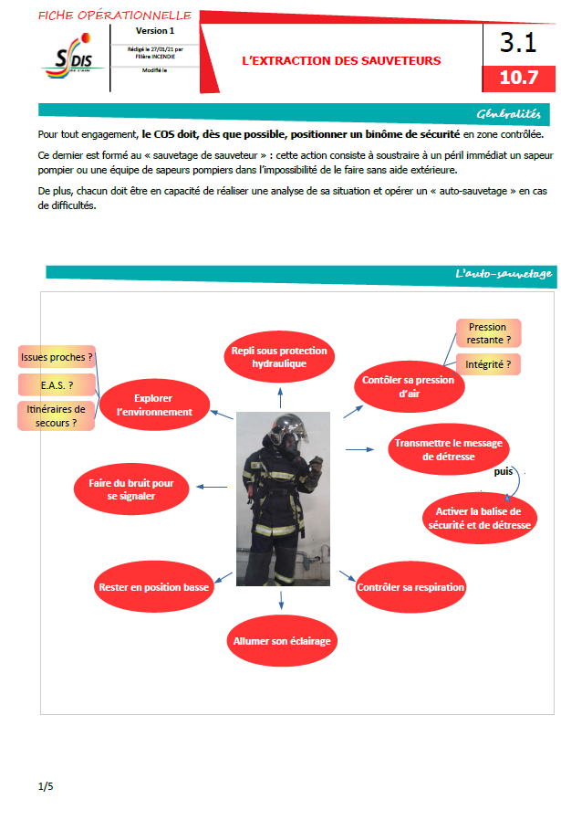
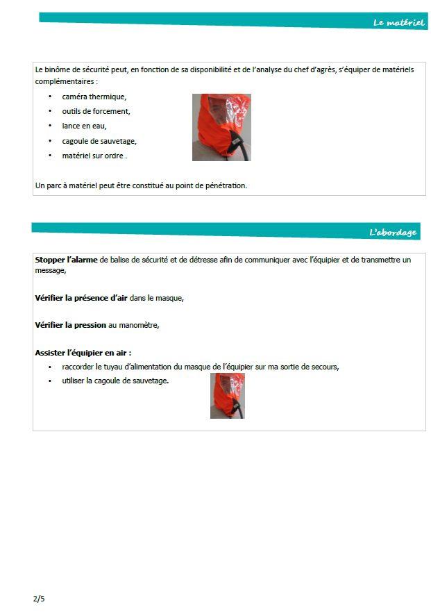

Slide 12
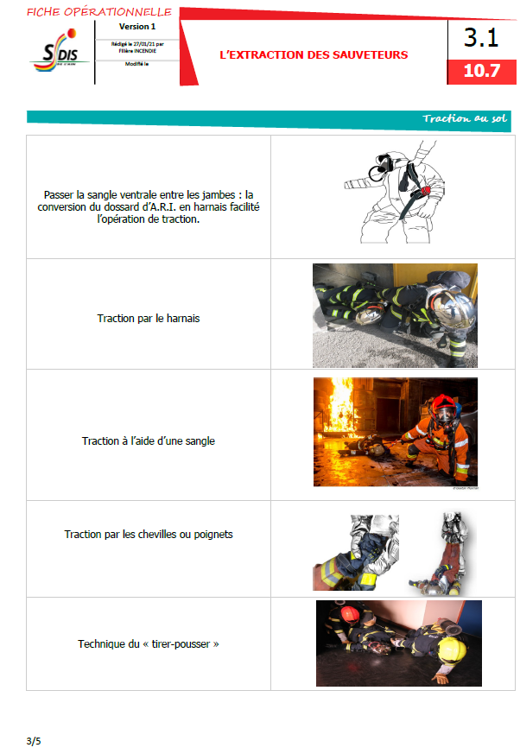
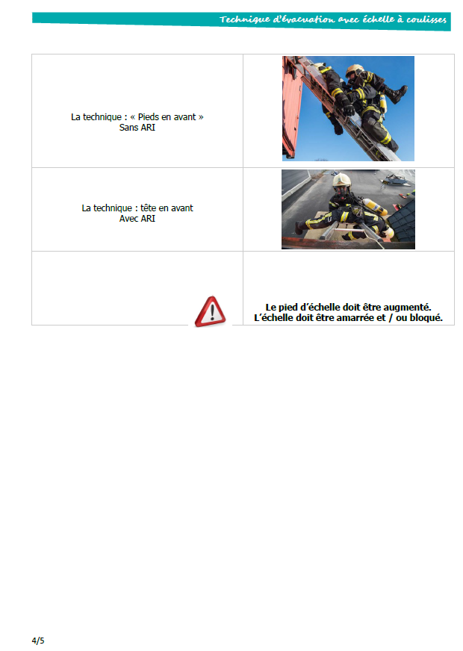

Slide 13
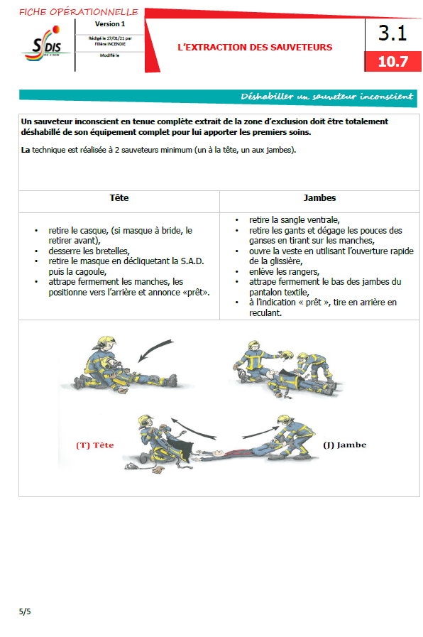

Slide 14

2. Manque d’air/problème sur l’A.R.I
Le manque d’air peut provenir des raisons suivantes :
  Bouteille vide (dysfonctionnement du sifflet,…)
  Fermeture accidentelle du robinet
  Mauvaise accroche de la bouteille sur le pas de vis du harnais
  Déconnexion de la soupape à la demande (flexible)
  Déconnexion de la soupape à la demande du masque
  Détérioration / coupure d’un flexible
  Formation de glace dans le détendeur
  Perte ou éclatement de joint torique HP du détendeur ou MP de la soupape à la demande
Il est important de savoir rechercher rapidement l’origine du manque d’air ainsi que d’enlever et raccorder le tuyau d’alimentation d’un masque sur sa sortie de secours d’ARI.
Cela impose également de savoir enlever et raccorder son propre masque ou celui de son équipier sur la prise d’ARI, avec des gants, dans l’obscurité.
Si on enlève son masque d’ARI, on s’expose aux risques de brulures faciales et pulmonaires ainsi que d’intoxication

Slide 15
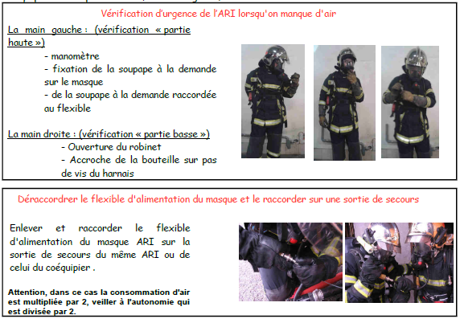

Slide 16
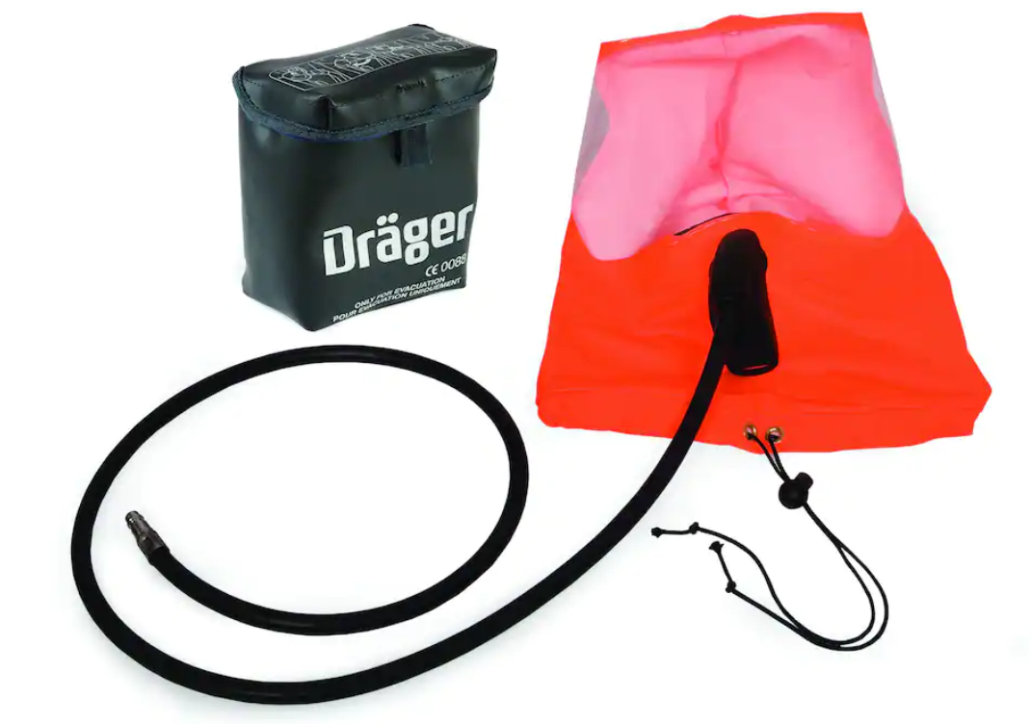
Cagoule d’évacuation
La cagoule d’évacuation sert à protéger et isoler une victime de l’atmosphère extérieur.
Actuellement dans les centres équipés de moyens élévateurs aériens « MEA »
Sortir une victime avec une cagoule d’évacuation d’ARI :
  Mettre la cagoule. d’évacuation sur la victime.
  Raccorder la cagoule sur sa sortie de secours de l’ARI.
  Serrer la cagoule au moyen de la cordelette.
  Le débit d’air est constant, il faudra vérifier plus souvent la pression de l’ARI au manomètre de pression.
  Evacuer la victime vers un lieu sûr.
La cagoule d’évacuation doit être vérifiée, nettoyée et reconditionnée dans une housse de protection fermée après chaque utilisation

Slide 17
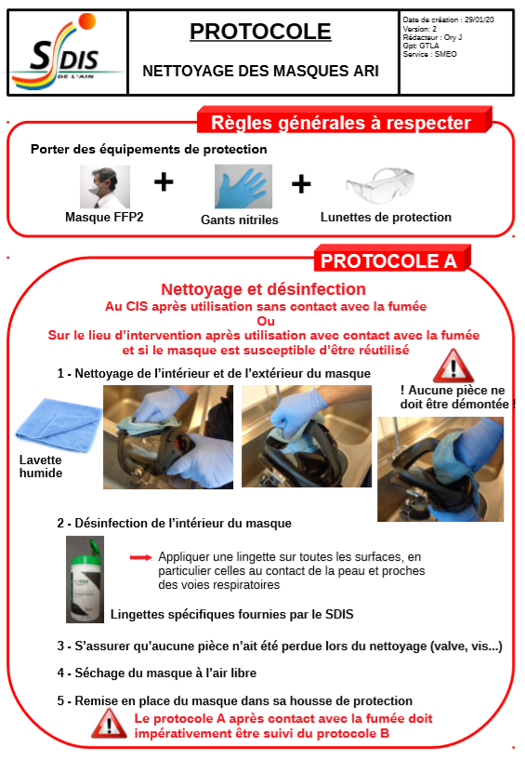
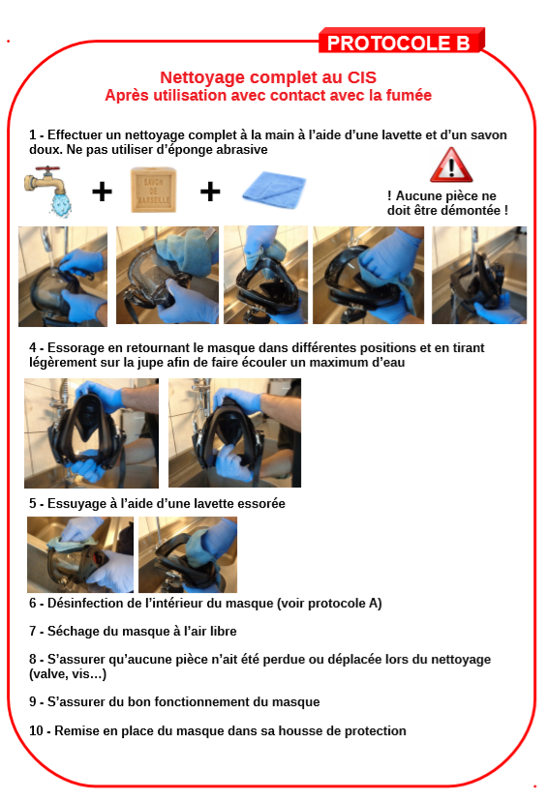
RAPPEL

